Slide 1
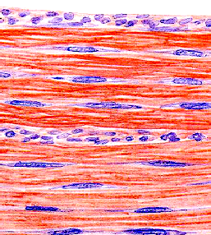
Занятие №9
ТЕМА: “ПЛОТНАЯ ВОЛОКНИСТАЯ СОЕДИНИТЕЛЬНАЯ ТКАНЬ. СКЕЛЕТНЫЕ СОЕДИНИТЕЛЬНЫЕ ТКАНИ”

Slide 2
ЦЕЛЬ ЗАНЯТИЯ :
изучить строение и функциональные особенности плотной волокнистой сое-динительной ткани на примере сухожилия. Уяснить,что в плотной волокнистой
соединительной ткани ( в отличие от рыхлой ) преобладают волокнистые компоненты при незначительном количестве клеточных элементов и аморфного вещества .При изучении хрящевой ткани обратить внимание на ее гистогенез. Иметь представление о различных видах хрящевой ткани и их локализации. Изучить молекулярную
организацию хрящевого матрикса.

Slide 3
Контрольные вопросы:
1. Плотная волокнистая соединительная ткань , ее разновидности и функции. Строение сухожилия.
2. Общая морфофункциональная характеристика и классификация хрящевых тканей.
3.Гистогенез хрящевых тканей.
4. Дифферон хрящевой ткани ( прехондробласты , хондробласты, типы хондроцитов ) . Строение ( СМ и ЭМ ), функции.
5. Особенности молекулярной организации хрящевого матрикса в различных видах хрящевой ткани.
6. Надхрящница, строение и функции. Зональность строения хряща ( на примере гиалиновой хрящевой ткани).Территориальный и интертерриториальный матрикс.
7. Особенности строения эластического и волокнистого хряща.
8. Механизм интерстициального и аппозиционного роста хряща. Возрастные изменения и регенерация.

Slide 4
Микропрепараты для самостоятельной работы

Slide 5
Препарат 1. Сухожилие в продольном разрезе. Окраска гематоксилин- эозином.
Под м/у рассмотреть препарат. Под б/ у увидеть пучки коллагеновых волокон 1 - го порядка , расположенные между слоями фиброцитов, а также пучки 2 - го порядка , окруженные тонкими прослойками рыхлой волокнистой неоформленной сое-динительной ткани - эндотенонием. Само сухожилие представлено пучком 3 - го порядка , окруженное снаружи перитенонием .

Slide 6
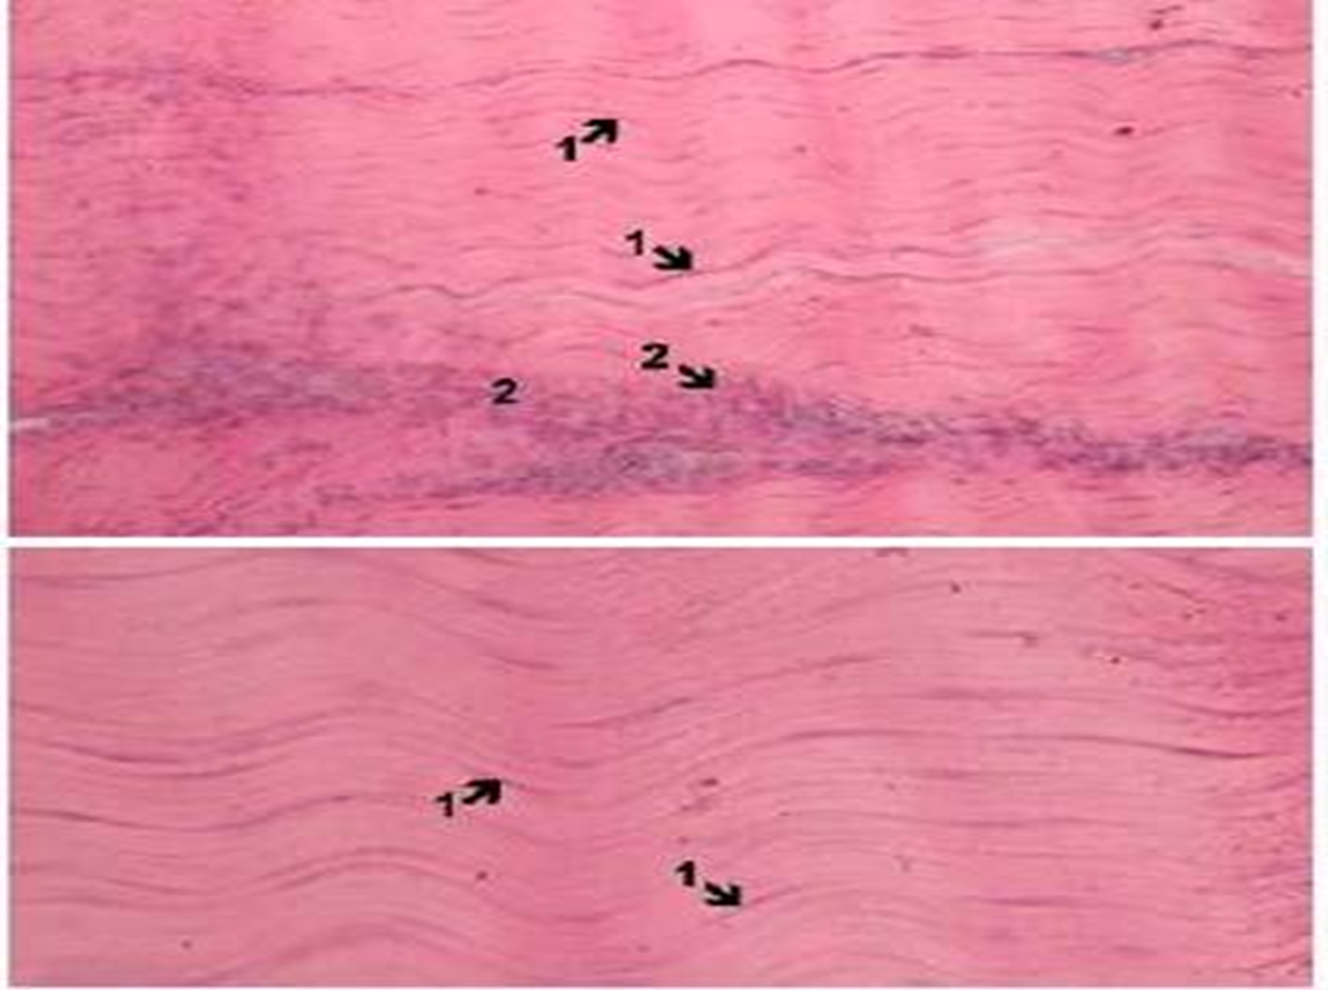
Препарат 1. Сухожилие в продольном разрезе. Окраска гематоксилин- эозином.

Slide 7
Препарат 2. Гиалиновый хрящ ребра. Окраска гематоксилин-эозином.
Под м/у найти надхрящницу , сосудистую сеть , хондробласты.Под б/ у рассмотреть слабо оксифильную зону молодого хряща,располагающуюся под надхрящницей. Обратить внимание , что вокруг более дифференцированных хрящевых клеток и
изогенных групп хондроцитов в зоне зрелого хряща межклеточное вещество имеет вид базофильной хрящевой территории ( территориальный матрикс ). Интертерриториаль-ный матрикс характеризуется слабобазофильной или оксифильной окраской .

Slide 8
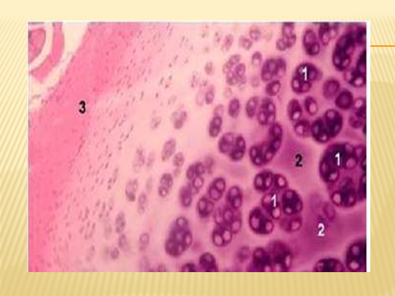
Препарат 2. Гиалиновый хрящ ребра. Окраска гематоксилин-эозином.

Slide 9
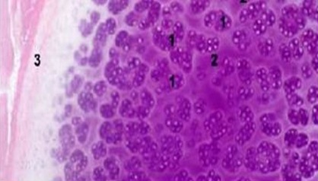
Препарат 2. Гиалиновый хрящ ребра. Окраска гематоксилин-эозином.

Slide 10
Препарат 3. Эластический хрящ ушной раковины. Окраска орсеином.
Под м/у увеличением найти надхрящницу , хрящевой матрикс, хондробласты , хондроциты . Под б/у рассмотреть хондроциты, лежащие в лакунах поодиночке или в виде небольших ( до 4 клеток ) изогенных групп . Межклеточное вещество пред-ставлено плотной сетью эластических волокон.

Slide 11
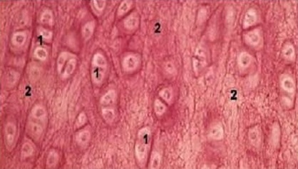
Препарат 3. Эластический хрящ ушной раковины. Окраска орсеином.

Slide 12
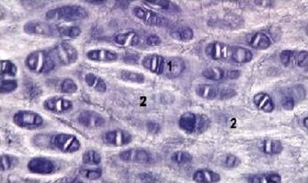
Препарат 3. Эластический хрящ ушной раковины. Окраска орсеином.

Slide 13
Препарат 4. Волокнистый хрящ межпозвоночного диска. Окраска
гематоксилин- эозином.
Под м / у рассмотреть границу между гиалиновым хрящем и сухожилием . Под б / у хондроциты имеют округлую или удлиненную форму , располагаясь в лакунах пооди-ночке или в виде мелких изогенных групп. Сходство с фибробластами проявляется на участках соединения хряща и сухожилия, межклеточное вещество представлено упо-рядоченно расположенными коллагеновыми волокнами.

Slide 14
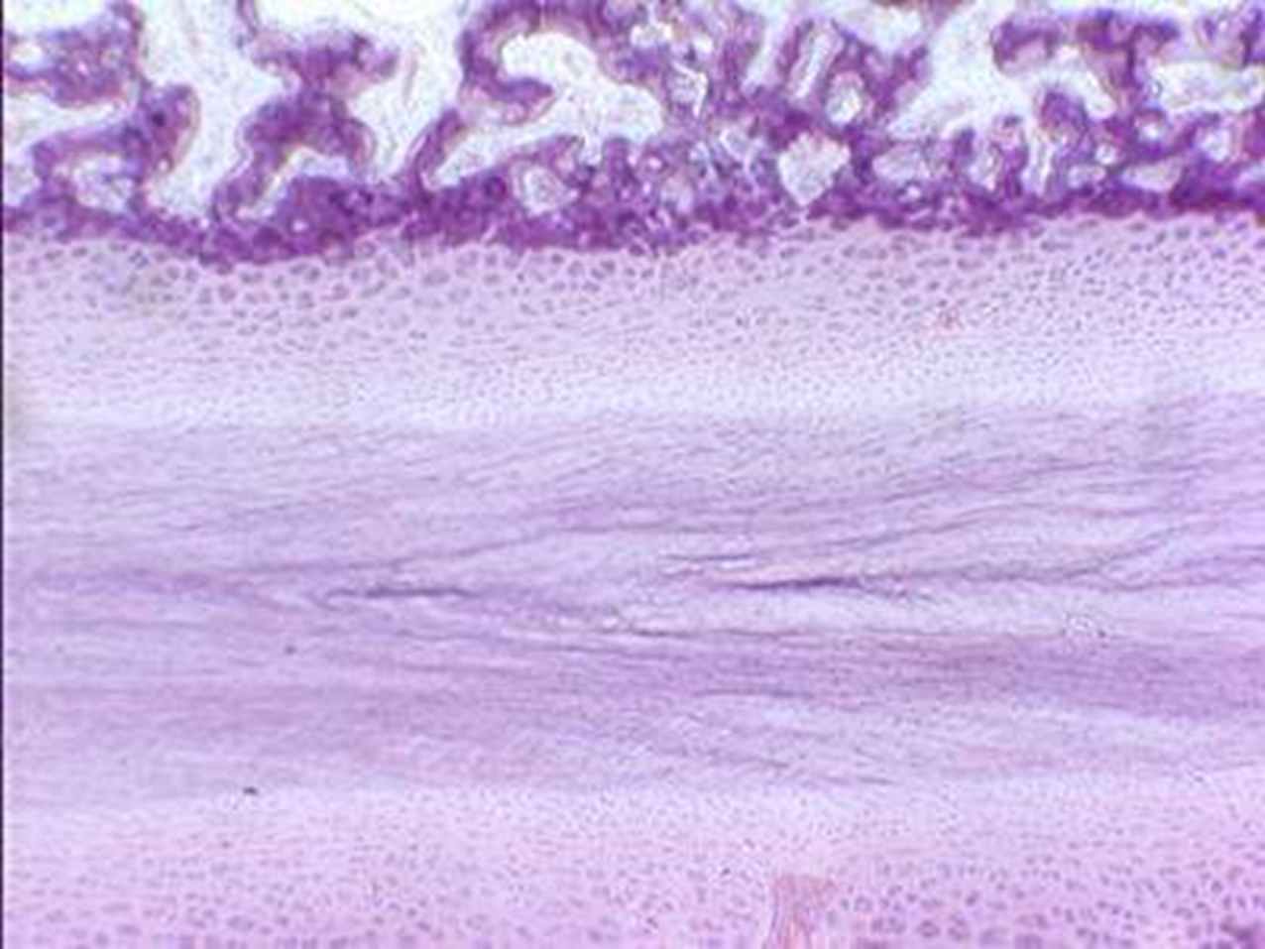
Препарат 4. Волокнистый хрящ межпозвоночного диска.

Slide 15
Схемы для зарисовки

Slide 16
ТИПЫ ХРЯЩЕВОЙ ТКАНИ: гиалиновая, эластическая, волокнистая.

Slide 17
Молекулярная организация хрящевого матрикса

Slide 18
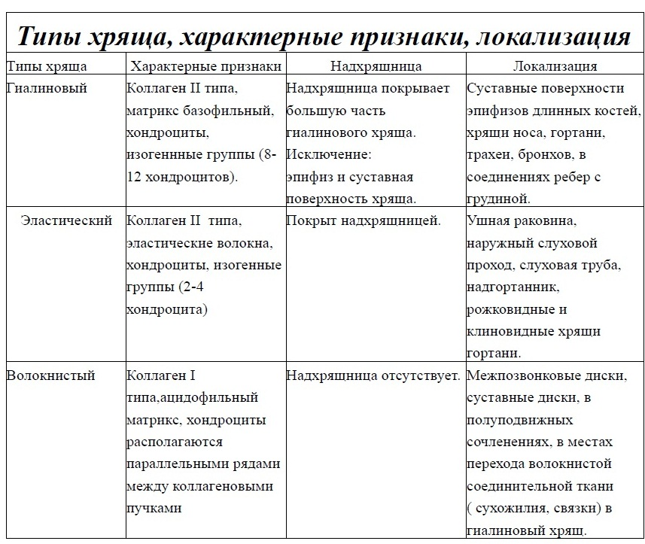

Slide 19
СХЕМЫ ДЛЯ ОПРОСА И САМОКОНТРОЛЯ

Slide 20


Slide 21
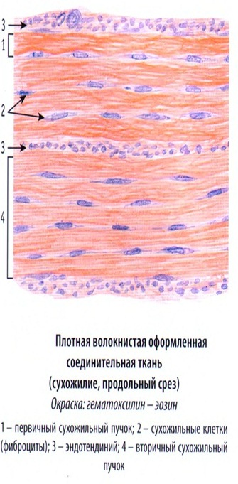
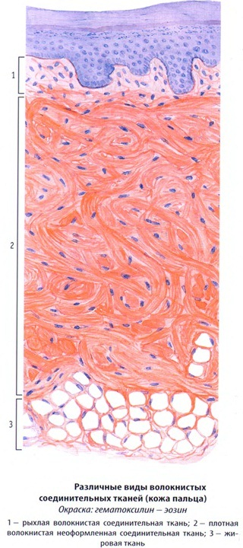

Slide 22
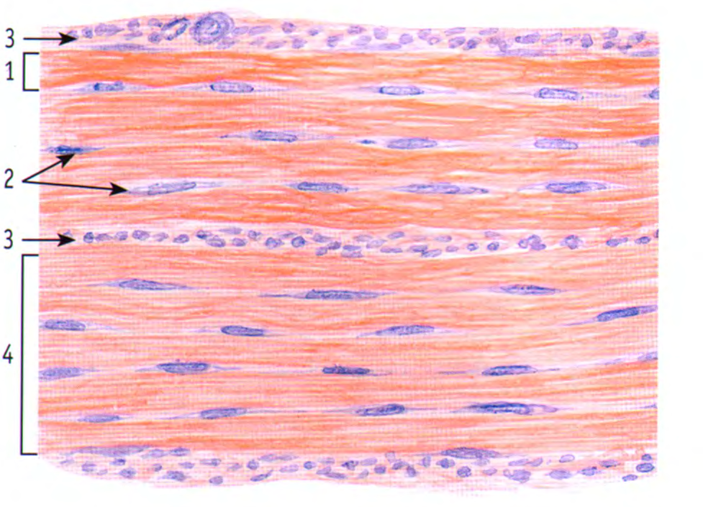

Slide 23
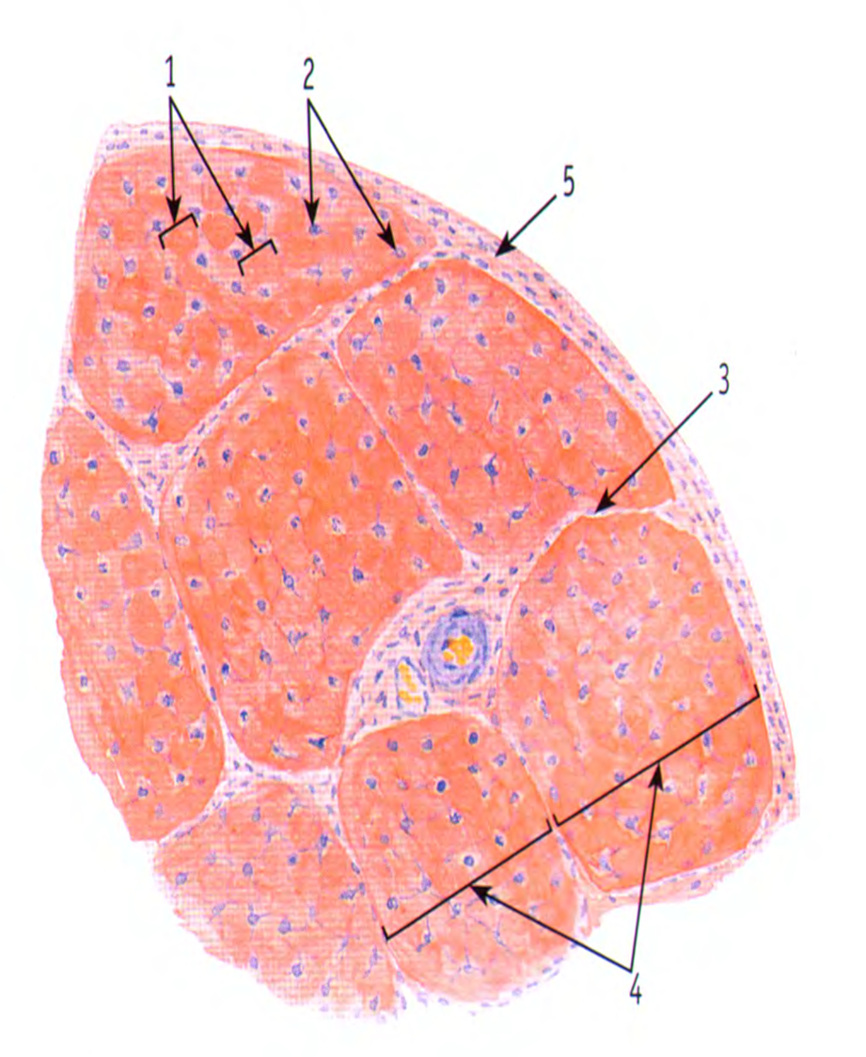

Slide 25
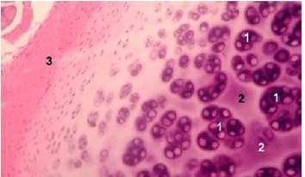

Slide 27
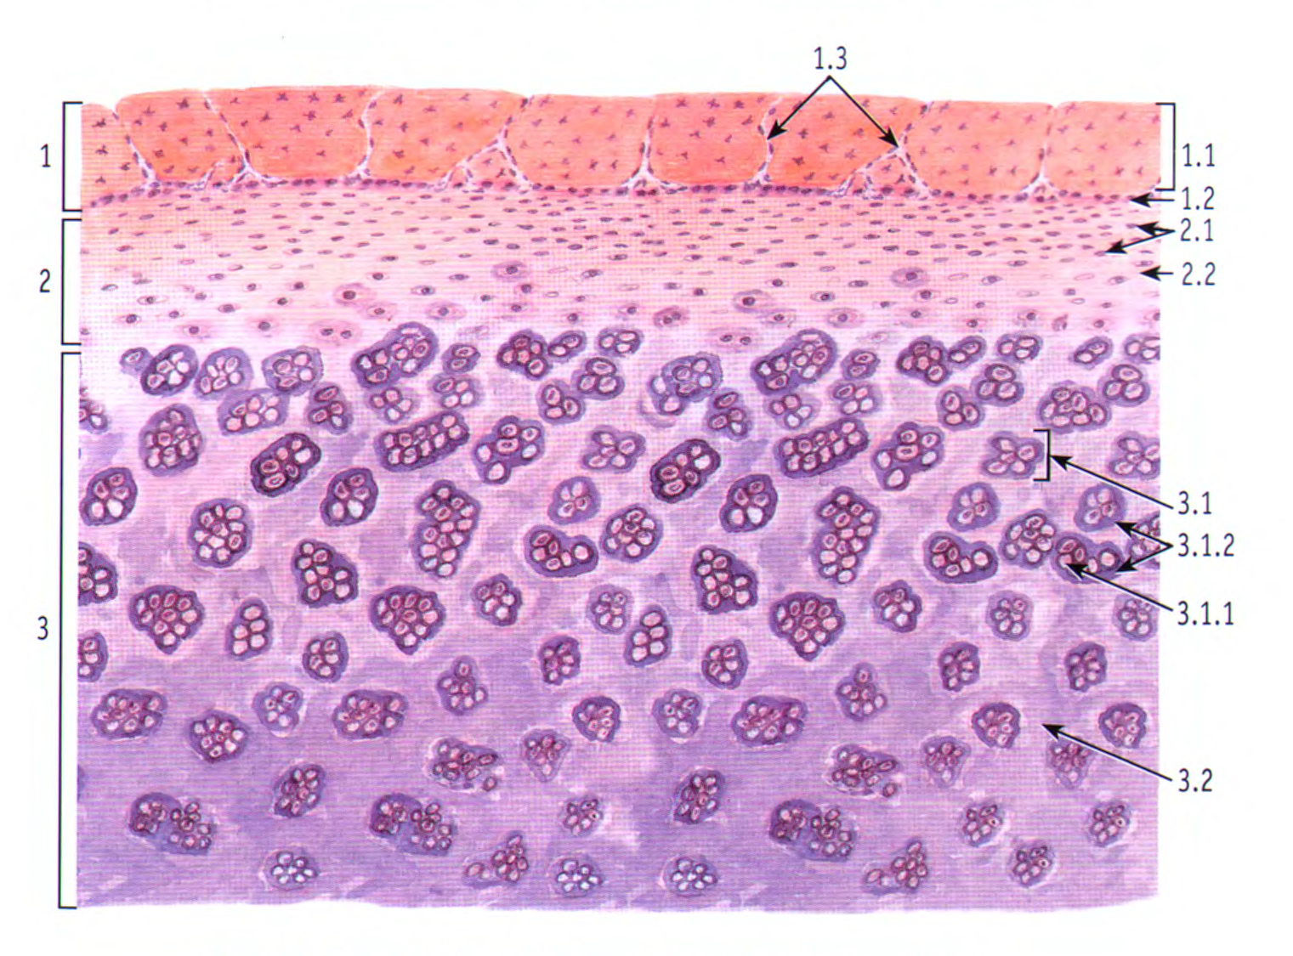

Slide 28
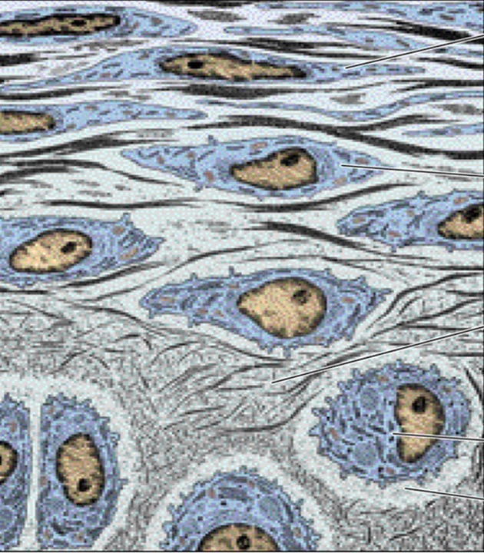

Slide 31
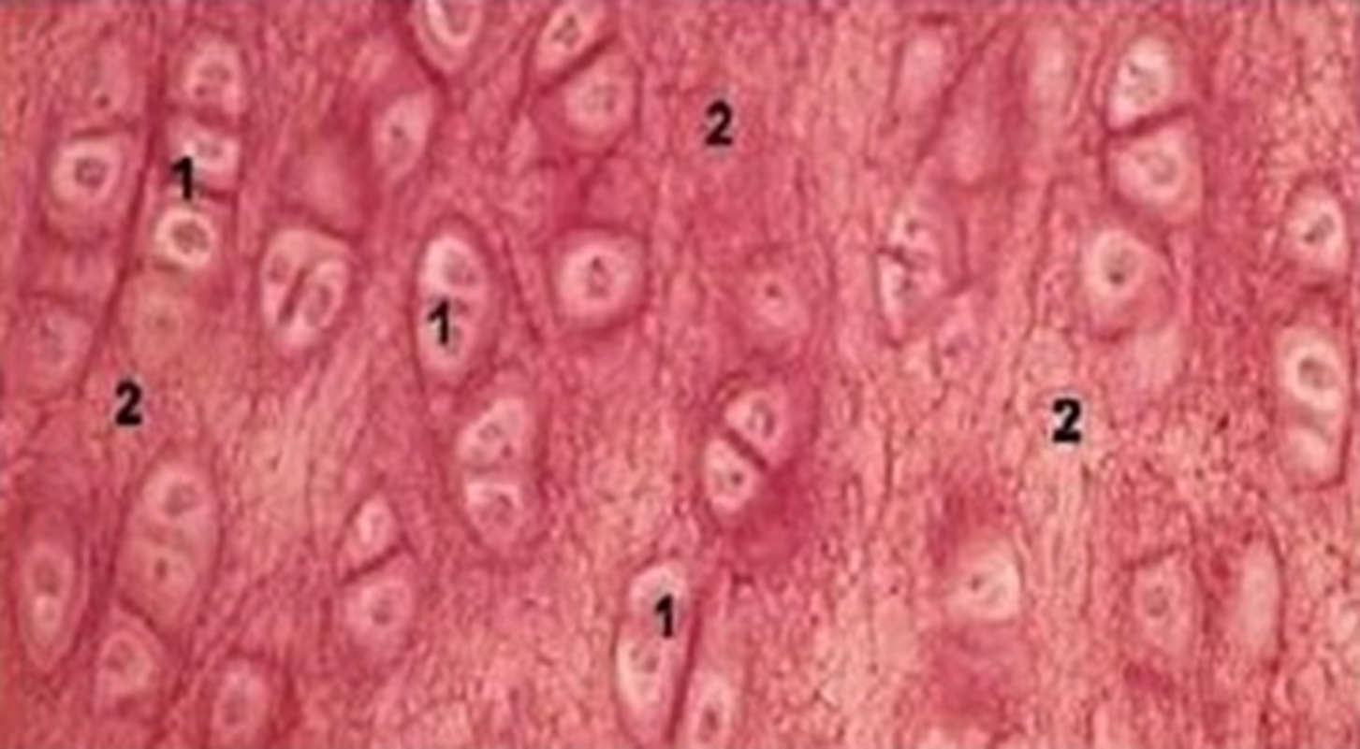

Slide 33
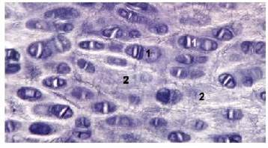

Slide 34
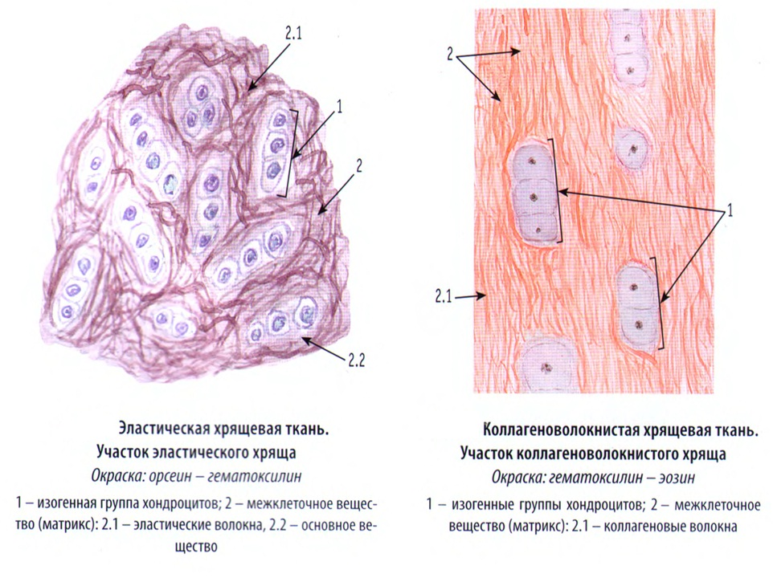

Slide 36


